Slide 1
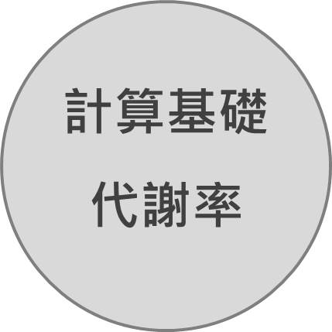

計算運動消耗
計算基礎代謝率

